Slide 1
Libro1
Archivo creado el: 19/05/2021 17:11:29

Slide 2
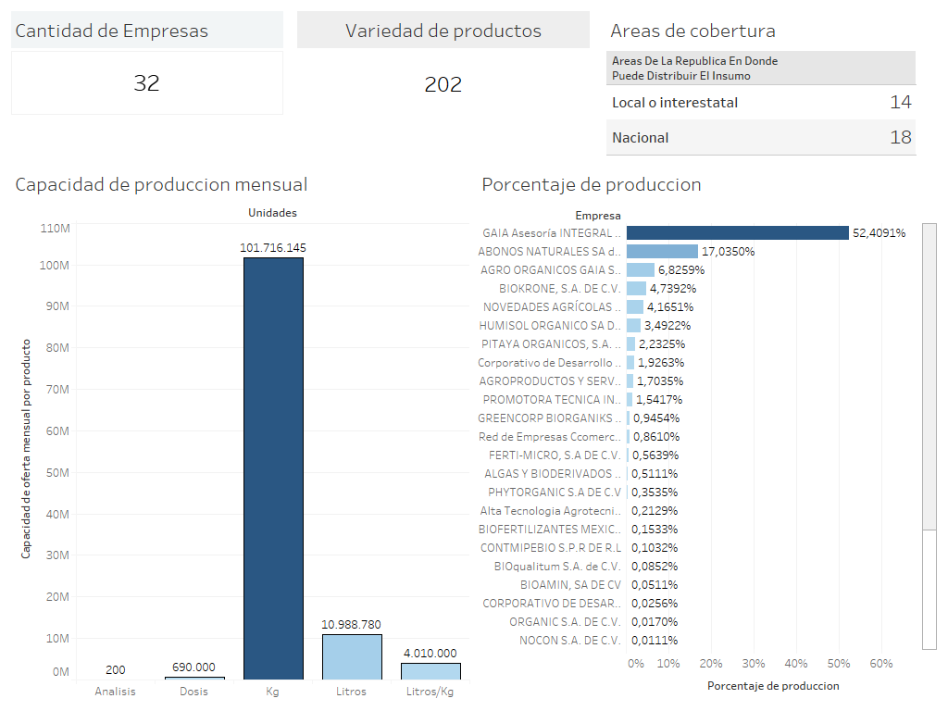

Slide 3
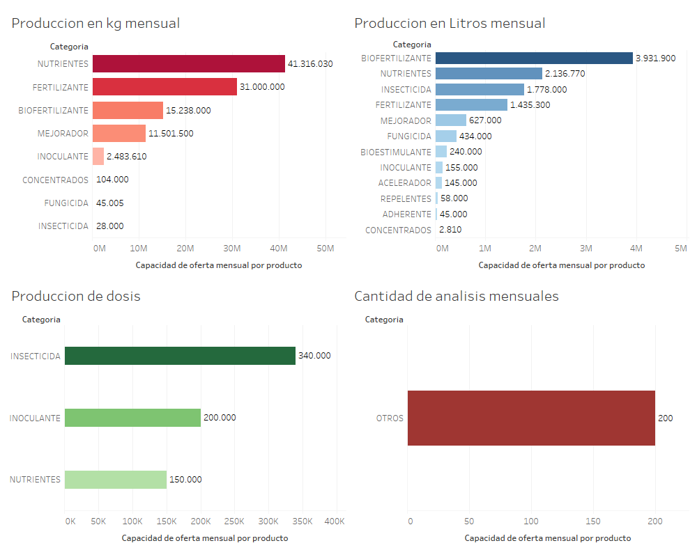

Slide 4
